Slide 1
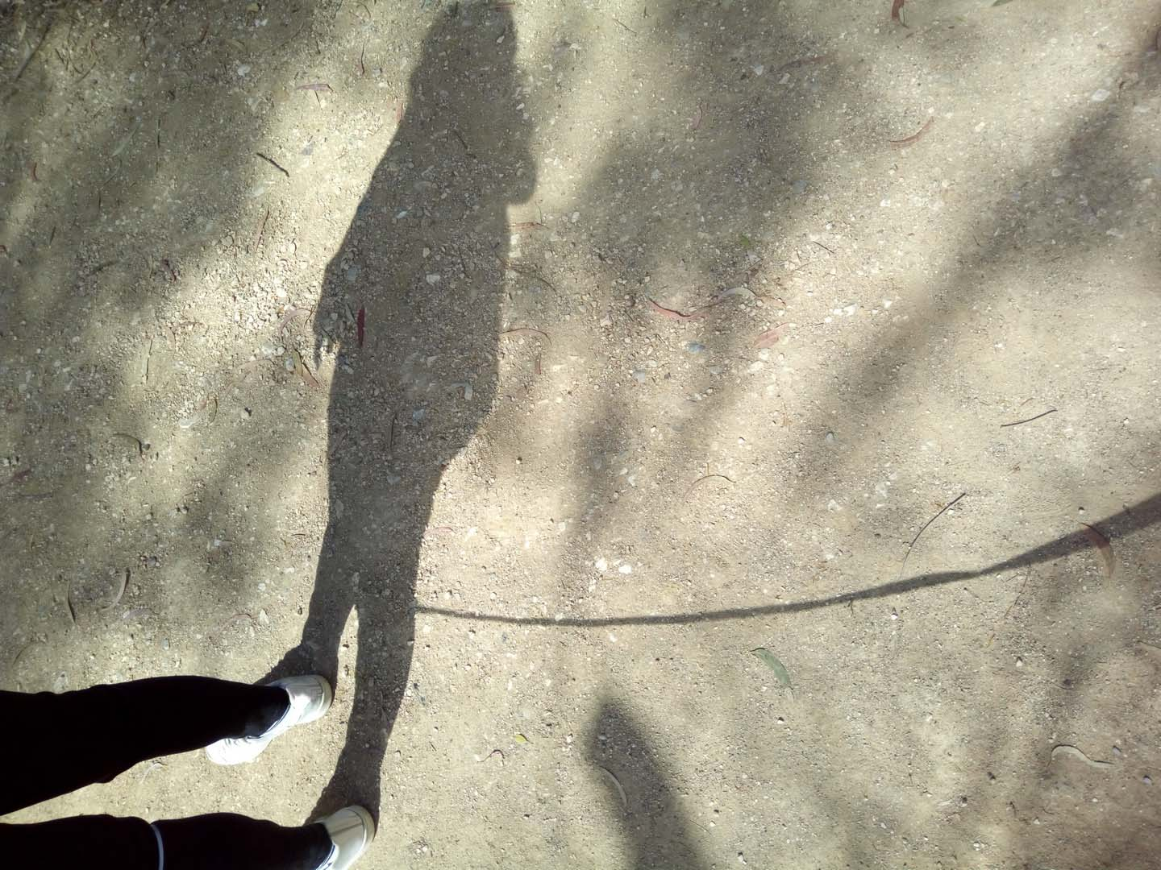
Προσεγγίζοντας την Περιβαλλοντική Δικαιοσύνη με βιωματική μάθηση και δημιουργική έκφραση
Αρλαπάνος Γεώργιος, Βιολόγος MEd, & μικτή ομάδα Α΄και Β’ Λυκείου
Πειραματικό ΓΕ.Λ. Πάτρας (Λάγγουρα)
Πάτρα, 2017

Slide 2
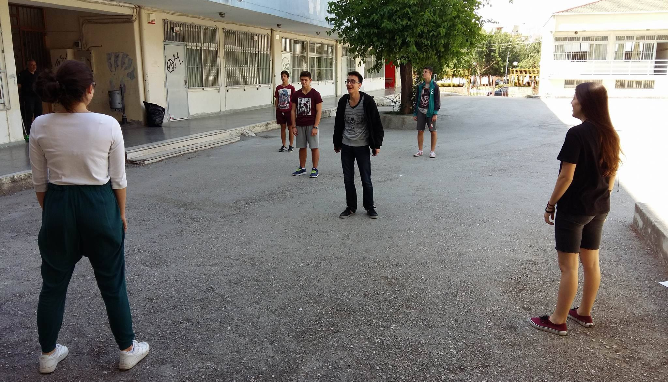
Πρώτη φάση: Βιωματική δραστηριότητα ‘Κάνε ένα βήμα μπροστά’ (διασκευή για την ΠΔ)
Στιγμιότυπο της δραστηριότητας
Πηγή δραστηριότητας: Μικρή Πυξίδα

Slide 3
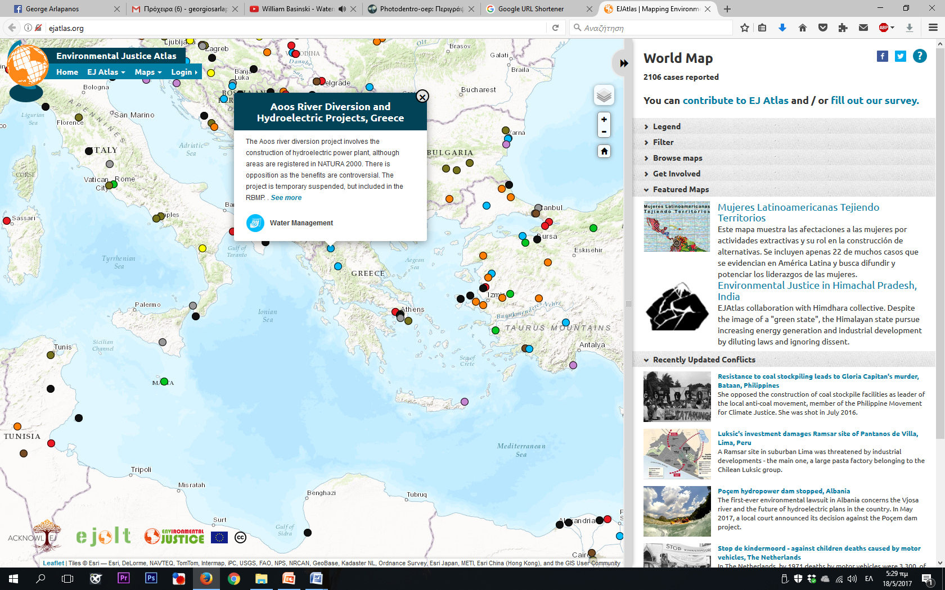
Δεύτερη φάση: Κριτική ανάλυση παραδειγμάτων
Άτλας Περιβαλλοντικής Δικαιοσύνης : http://ejatlas.org/

Slide 4
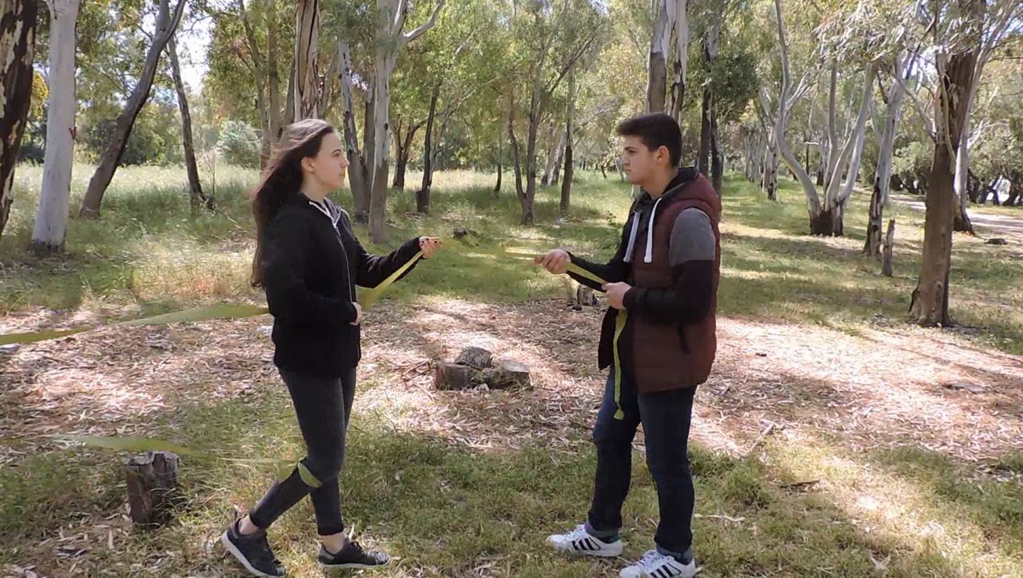
Τρίτη φάση: Δημιουργία ταινίας μικρού μήκους
Στιγμιότυπο από την ταινία ‘Διελκυστίνδα, η κορδέλα σημειολογικό μέσο’
Η μαθητική ταινία μικρού μήκους ‘Διελκυστίνδα’ στο Vimeo

